Slide 1
CARBON NANOSTRUCTURES (FULLERENES, CARBON NANOTUBES, GRAPHENE)
lecture for physics and chemistry students
(2020. summer semester – 16. March)
Prof. Jenő Kürti
ELTE Department of Biological Physics
e-mail: kurti@virag.elte.hu www: regivirag.elte.hu/kurti

Slide 2
ELECTRONIC STRUCTURE of C₆₀
_{Introduction}

Slide 3
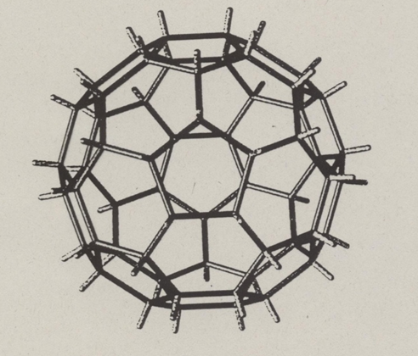
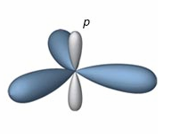
p_{z}
σ
σ
σ

Slide 4
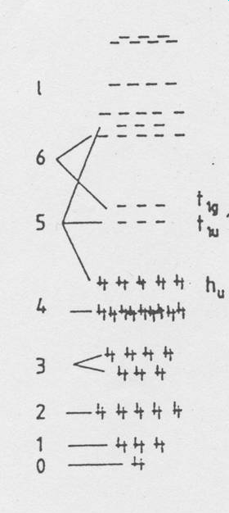

Slide 5
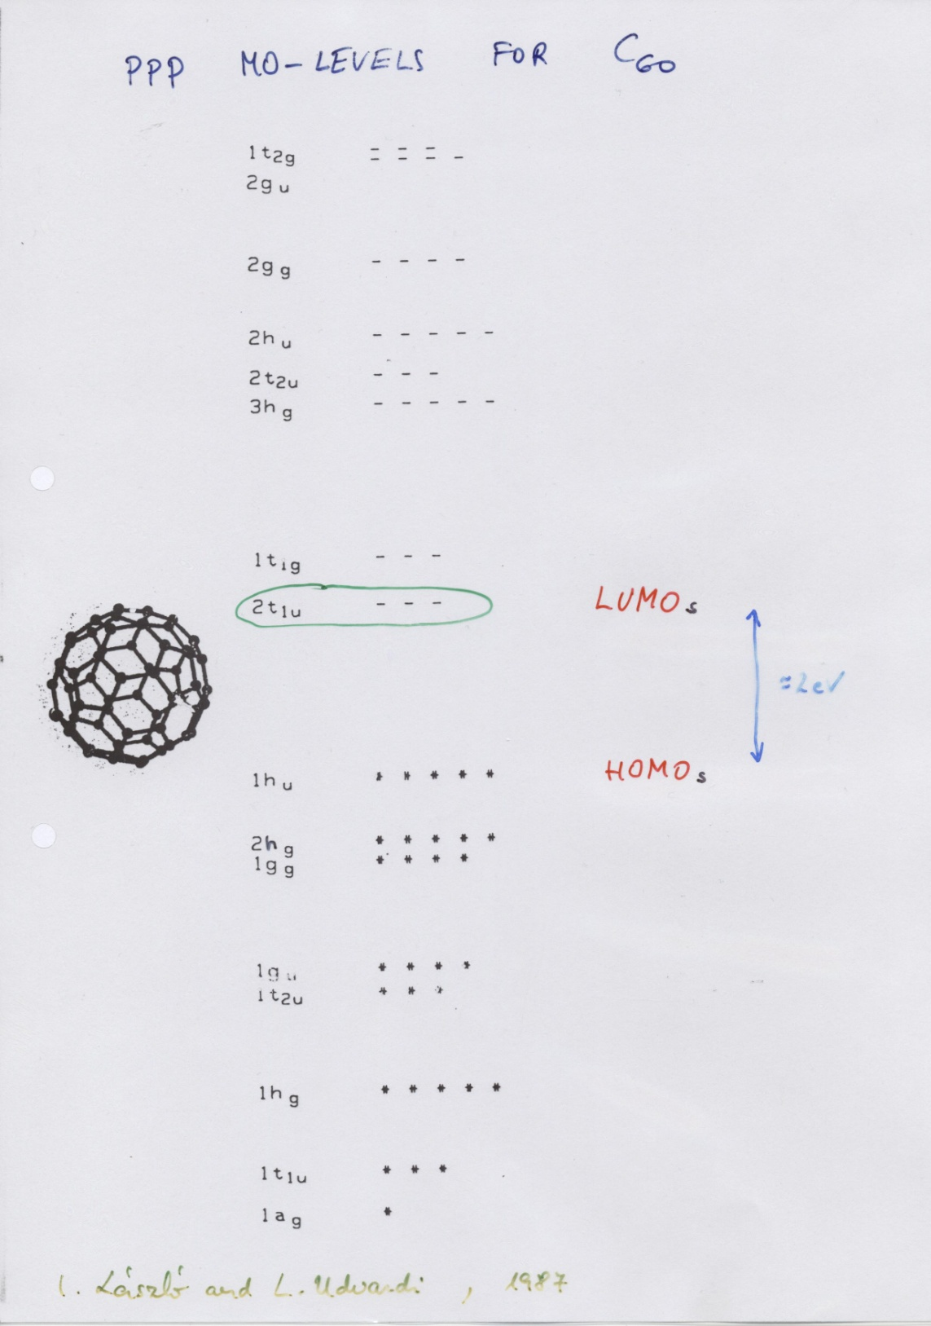

Slide 6
SUPPLEMENT
(rehybridization)

Slide 7
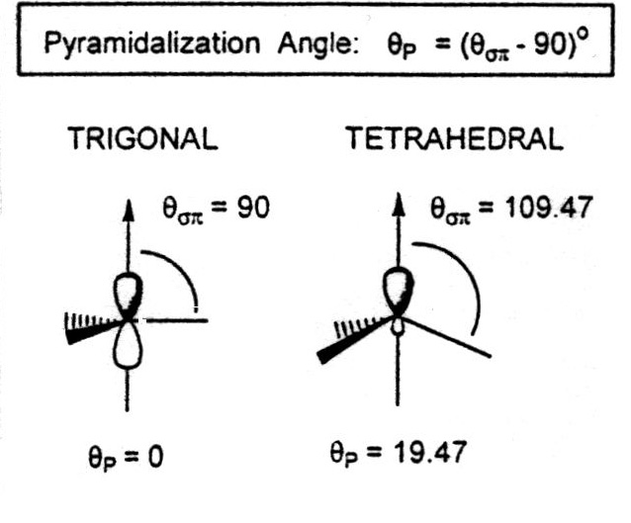
pyramidalization or σ−π rehybridization
sp²
sp³
C₆₀: 11.6°
sp^{2.3…}
S.Niyogi et al., Acc. Chem. Res. 35, 1105 (2002)

Slide 8
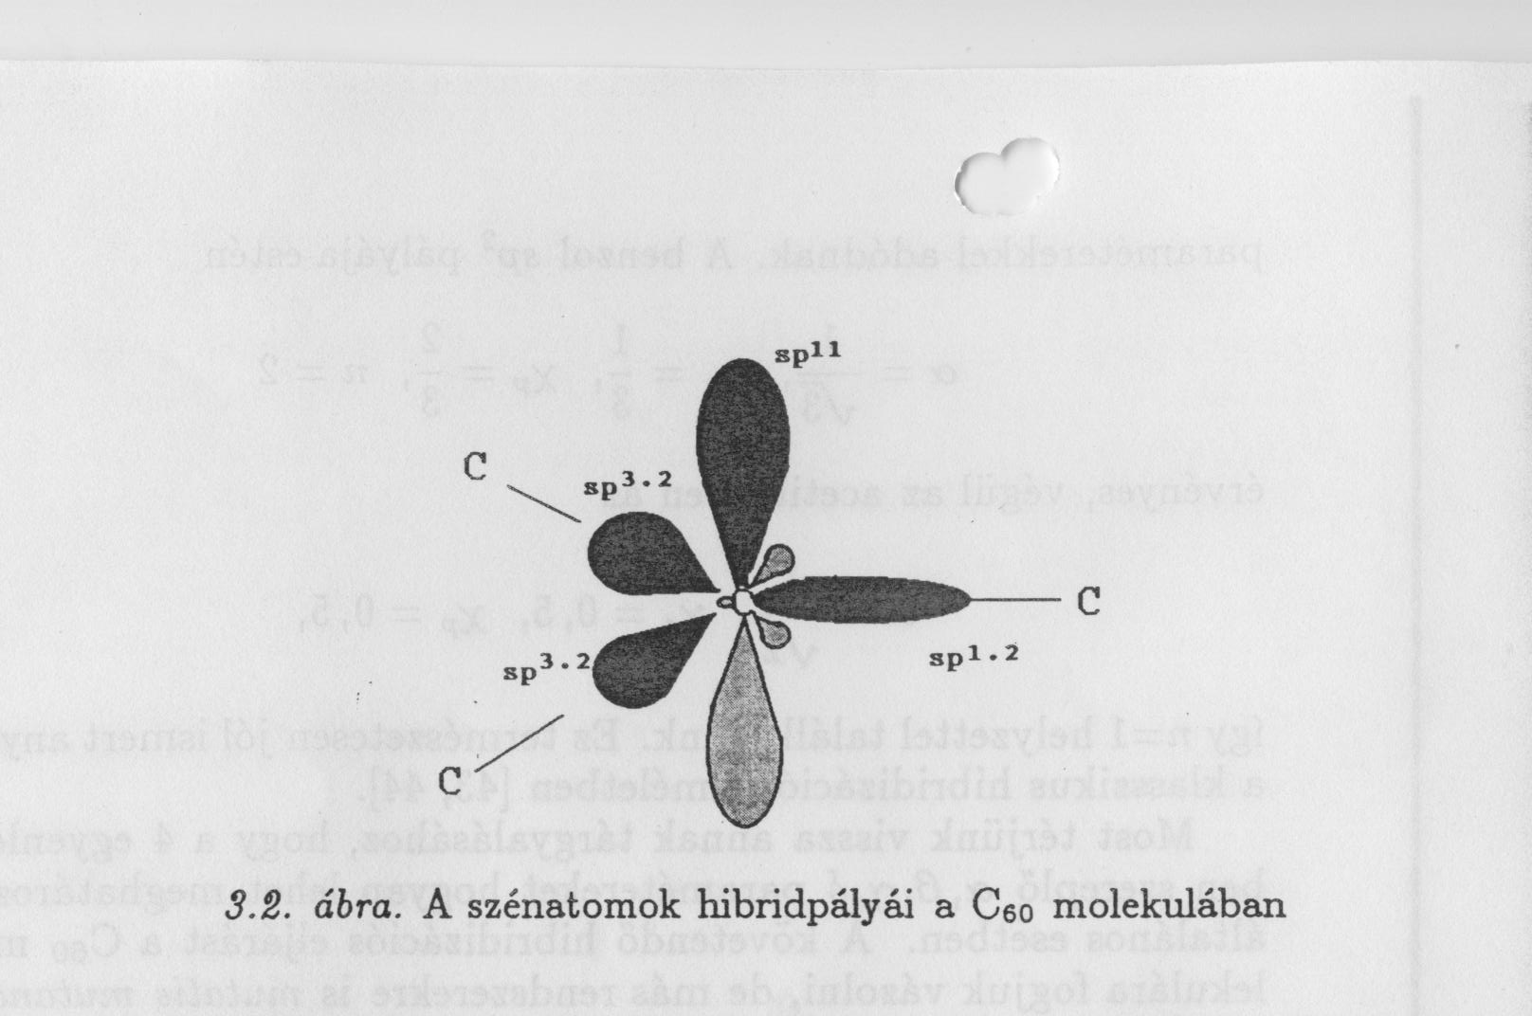
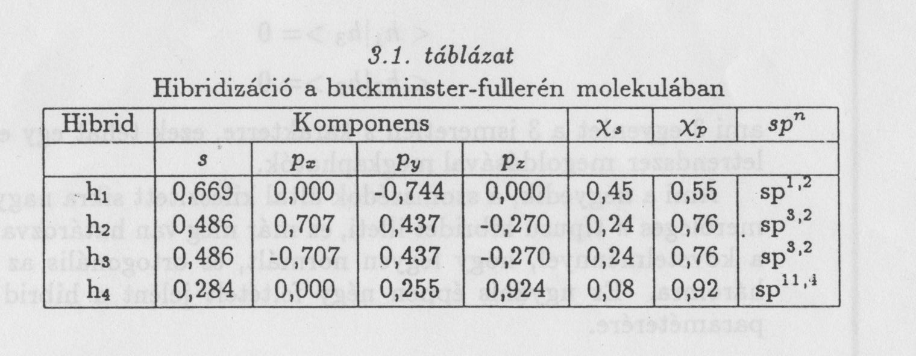
6
5
6
C₆₀: 11.6°
sp^{2.3…}
sp^{2.3}
Surján Péter: A fullerének elektronszerkezete; A kémiai legújabb eredményei 81, 1996

